Slide 1
单片机实验主题三：独立键盘与矩阵键盘
实验内容
实验内容1：独立键盘实验
实验内容2：矩阵键盘实验
实验内容3：实验扩展任务

Slide 2
单片机实验主题三：独立键盘与矩阵键盘
实验要求
1.掌握独立键盘/矩阵键盘与单片机接口电路设计；
2.掌握独立键盘/矩阵键盘按键识别与键值获取原理及程序实现；
3.理解CPU与键盘工作方式；
4.体会单片机应用系统设计方法：
硬件系统的功能模块化设计，程序的功能模块化设计；

Slide 3
一.键盘的工作原理及接口电路设计
大多数单片机应用系统，都要配置输入外设和输出外设。常见输入外设有键盘、BCD码拨盘等；输出外设有LED数码管、LCD显示器等。今天学习掌握AT89S51单片机与键盘的接口电路设计及软件编程

Slide 4
键盘功能：向单片机输入数据、命令等，是人与单片机对话的主要手段。
(一). 键盘接口应解决的问题
1．键盘的任务
任务有3项：
（1）首先判别是否有键按下？若有，进入下一步。
（2）识别哪一个键被按下，并求出相应的键值。
（3）根据键值，找到相应键值的处理程序入口。

Slide 5
2. 键盘输入的特点
常见键盘：触摸式键盘、薄膜键盘和按键式键盘，最常用的是按键式键盘。
键盘按键实质上是一个开关。如图1（a）所示，按键开关的两端分别连接在行线和列线上，通过键盘开关机械触点的断开、闭合，其行线电压输出波形如图1（b）所示。
图1（b）所示的t1和t3分别为键的闭合和断开过程中的抖动期（呈现一串负脉冲），抖动时间长短与开关的机械特性有关，一般为5～10ms，t2为稳定的闭合期，其时间由按键动作确定，一般为十分之几秒到几秒，t0、t4为断开期。

Slide 6
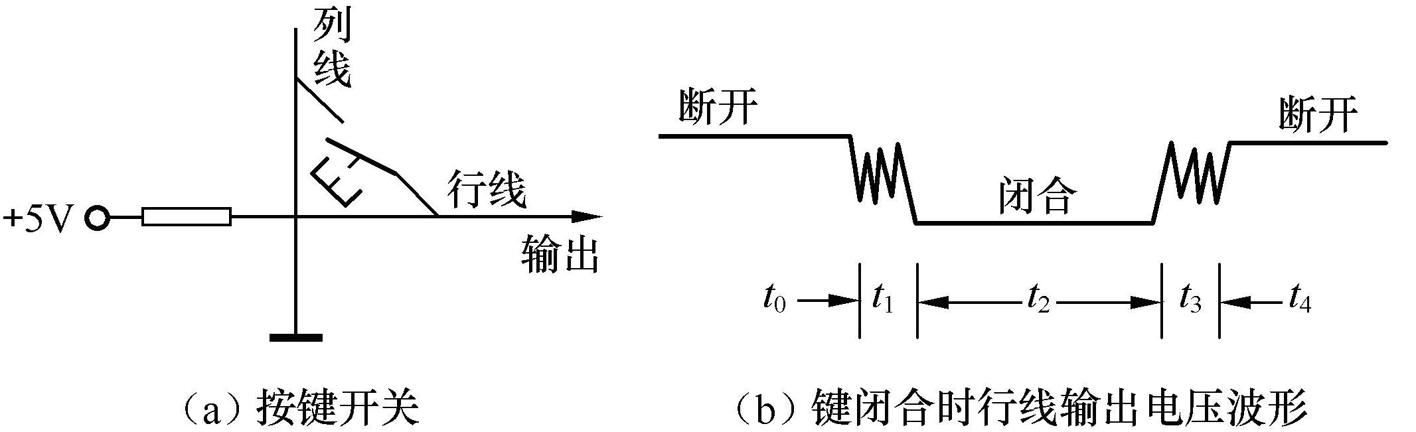
图 1键盘开关及其行线波形

Slide 7
3．按键的识别
键的闭合与否，反映在行线输出电压上就是呈现高电平或低电平，通过对行线电平的高低状态的检测，便可确认按键是否按下以及是否释放。为确保单片机对一次按键动作只确认一次按键有效，必须消除抖动期t1和t3的影响。
4．如何消除按键的抖动
去抖动的方法有两种，一种是用软件延时来消除按键抖动，基本思想是：在检测到有键按下时，该键所对应的行线为低电平，执行一段延时10ms的子程序后，确认该行线电平是否仍为低电平，如果仍为低电平，则确认该行确实有键按下。当按键松开时，行线的低电平变为高电平，

Slide 8
执行一段延时10ms的子程序后，检测该行线为高电平，说明按键确实已经松开。采取以上措施，可消除两个抖动期t1和t3的影响。另一种去除按键抖动的方法是采用专用的键盘/显示器接口芯片，这类芯片中都有自动去抖动的硬件电路。
(二). 键盘接口设计
键盘两类：非编码键盘和编码键盘。
非编码键盘按键直接与单片机相连，通常使用在按键数量较少的场合。用这种键盘，系统功能通常比较简单，需处理的任务较少，但可降低成本、简化电路设计。按下按键的键号信息通过软件来获取。

Slide 9
非编码键盘常见的为两种结构：独立式键盘和矩阵式键盘。
1. 独立式键盘
（1）查询方式的独立式键盘接口
特点：一键一线，键相互独立，每个按键各接一条I/O口线，通过检测I/O输入线的电平状态，可很容易判断哪个按键被按下。如图2所示，图中的上拉电阻保证按键释放时，输入检测线上有稳定的高电平，当某一按键按下时，对应的检测线就变成了低电平，与其它按键相连的检测线仍为高电平，只需读入I/O输入线的状态，判别哪一条I/O输入线为低电平，就很容易识别出哪个键被按下。

Slide 10
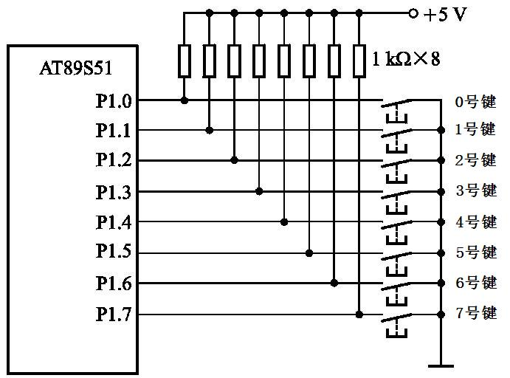
图2 独立式键盘的接口电路

Slide 11
优点：电路简单，各条检测线独立，识别按键号的软件编写简单。独立式键盘适用于按键数目较少的场合，在按键数目较多的场合，要占用较多的I/O口线。

Slide 12
（2）中断扫描方式的独立式键盘接口
为进一步提高扫描键盘工作效率，可采用中断扫描方式，如图3。键盘只有在键盘有按键按下时，才进行处理，所以实时性强，效率高。
当键盘中有按键按下时，74LS30的输出经过74LS04反相后向单片机的中断请求输入引脚INT0*发出中断请求信号，单片机响应中断，执行键盘扫描程序中断服务子程序，识别出按下按键的键号，并跳向该按键的处理程序。

Slide 13
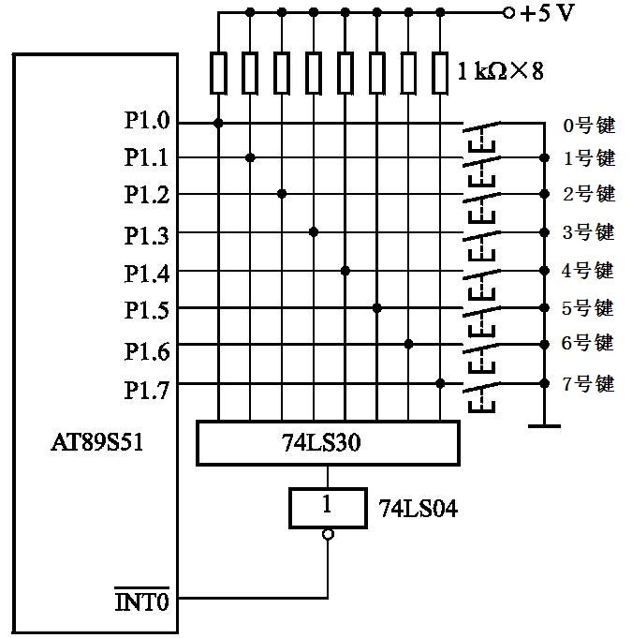
图3 独立式键盘的接口电路

Slide 14
2. 矩阵式键盘
矩阵式（也称行列式）键盘用于按键数目较多场合，由行线和列线组成，一组为行线，另一组为列线，按键位于行、列的交叉点上。如图4所示，一个4×4的行、列结构可以构成一个16个按键的键盘。在按键数目较多的场合，与独立式键盘相比，要节省较多的I/O口线。
（1）查询方式的矩阵式键盘接口

Slide 15
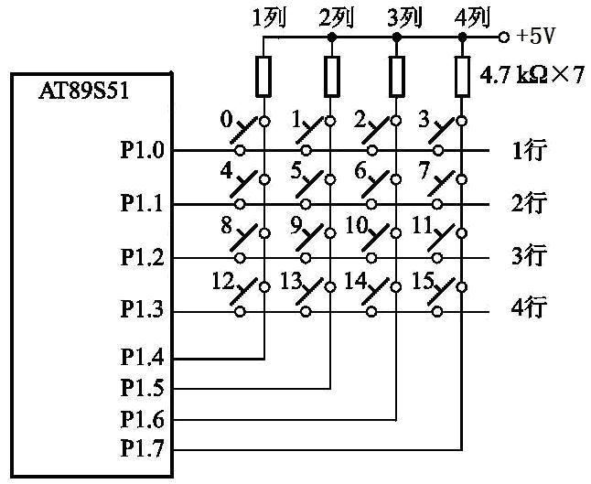
图4 矩阵式键盘接口

Slide 16
首先判键盘有无键按下，即把所有行线P1.0～P1.3均置为低电平，然后检查各列线的状态，若列线不全为高电平，则表示键盘中有键被按下；若所有列线列均为高电平，说明键盘中无键按下。
在确认有键按下后，即可进入确定具体闭合键的过程。判断闭合键所在的位置，其方法有两种:逐行扫描法;行列扫描法

Slide 17
  方法一：
  逐行扫描：我们可以通过低四位(行线)轮流输出低电平来对矩阵键盘进行逐行扫描，当高四位(列线)接收到的数据不全为1的时候，说明有按键按下，然后通过接收到的数据是哪一位为0来判断是哪一个按键被按下。
  方法二：(线反转)
  行列扫描：我们可以通过低四位(行线)全部输出低电平，高四位(列线)输出高电平。当接收到的数据，高四位不全为高电平时，说明有按键按下，然后通过接收的数据值，判断是哪一列有按键按下，然后再反过来，低四位输出高电平，高四位输出低电平，然后根据接收到的低四位的值判断是那一行有按键按下，这样就能够确定是哪一个按键按下了。

Slide 18
三. 键盘扫描方式的选取
单片机忙于其他各项工作任务时，如何兼顾键盘的输入，这取决于键盘的工作方式。键盘工作方式选取原则是，既要保证及时响应按键操作，又不要过多占用单片机的工作时间。通常，键盘工作方式有3种：查询扫描、定时扫描和中断扫描。
1．查询扫描
查询方式（也称编程扫描方式）是利用单片机空闲时，调用键盘扫描子程序，反复扫描键盘，来响应键盘的输入请求。

Slide 19
采用查询扫描方式，如单片机查询频率过高，虽能及时响应键盘的输入，但也会影响其他任务的进行。如查询的频率过低，可能出现键盘输入漏判。所以要根据单片机系统的繁忙程度和键盘的操作频率，来调整键盘扫描的频率。
2．定时扫描
单片机对键盘的扫描也可采用定时扫描方式，即每隔一定的时间对键盘扫描一次。在这种方式中，通常利用单片机内的定时器产生的定时中断，进入中断子程序来对键盘进行扫描，在有键按下时识别出该键，并执行相应键的处理程序。由于每次按键的时间一般不会小于100ms，所以为不漏判有效按键，定时中断的周期一般应小于100ms。

Slide 20
3．中断扫描方式
为进一步提高单片机扫描键盘的工作效率，可采用中断扫描方式，即只有在按键按下时，才会向单片机的发出中断请求信号，单片机响应中断，执行键盘扫描程序中断服务子程序，识别出按下的按键，并跳向该按键的处理程序。如果无键按下，单片机将不理睬键盘。此方式优点是，只有按键按下时，才进行处理，所以其实时性强，工作效率高。

Slide 21
二.开发板上的独立键盘/矩阵键盘接口设计
请参见开发板电路原理图

Slide 22

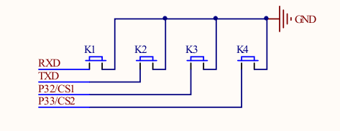

Slide 23
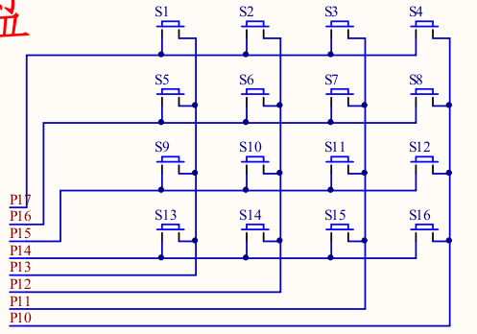

Slide 24
三.实验程序分析
1.独立键盘实验程序
实 验 名 : 按键选择LED灯左右移动实验
* 实验说明 : 按键选择LED灯左右移动
//--包含你要使用的头文件--//
#include <reg51.h> //此文件中定义了51的一些特殊功能寄存器
#include <intrins.h>
//--定义要使用的IO口--//
sbit K1 = P1^0; //对应按钮K1
sbit K2 = P1^1; //对应按钮K2
#define GPIO_LED P0 //led使用P0口
//--定义全局函数--//
void Delay10ms(unsigned int c); //延时10ms
unsigned char Key_Scan();

Slide 26
void main(void)
{
unsigned char ledValue, keyNum;
ledValue = 0x01;
while (1)
{
keyNum = Key_Scan(); //扫描键盘
if (keyNum == 1) //如果键值返回1
{
ledValue = _crol_(ledValue, 1); //左循环
}
else if (keyNum == 2)
{
ledValue = _cror_(ledValue, 1); //右循环
}
GPIO_LED = ledValue;//点亮LED灯
}
}

Slide 27
unsigned char Key_Scan()
{
unsigned char keyValue = 0 , i; //保存键值
//--检测按键1--//
if (K1==0) //检测按键K1是否按下
{
Delay10ms(1); //消除抖动
if (K1==0) //再次检测按键是否按下
{
keyValue = 1;
i = 0;
while ((i<50) && (K1==0)) //检测按键是否松开
{
Delay10ms(1);
i++;
}
}
}

Slide 28
//--检测按键2--//
if (K2==0) //检测按键K1是否按下
{
Delay10ms(1); //消除抖动
if (K2==0) //再次检测按键是否按下
{
keyValue = 2;
i = 0;
while ((i<50) && (K2==0)) //检测按键是否松开
{
Delay10ms(1);
i++;
}
}
}
return keyValue; //将读取到键值的值返回
}

Slide 29
2.矩阵键盘扫描程序

Slide 30
void KeyDown(void)
{
char a = 0;
GPIO_KEY=0x0f;
if(GPIO_KEY!=0x0f) //读取按键是否按下
{
Delay10ms(1); / /延时10ms进行消抖
if(GPIO_KEY!=0x0f)//再次检测键盘是否按下
{
//测试列
GPIO_KEY=0X0F;
switch(GPIO_KEY)
{
case(0X07): KeyValue=0;break;
case(0X0b)： KeyValue=4;break;
case(0X0d): KeyValue=8;break;
case(0X0e): KeyValue=12;break;
}
//测试行
GPIO_KEY=0XF0;

Slide 31
//测试行
GPIO_KEY=0XF0;
switch(GPIO_KEY)
{
case(0X70): KeyValue=KeyValue+3;break;
case(0Xb0): KeyValue=KeyValue+2;break;
case(0Xd0): KeyValue=KeyValue+1;break;
case(0Xe0): KeyValue=KeyValue;break;
}
while((a<50) && (GPIO_KEY!=0xf0)) //检测按键松手检测
{
Delay10ms(1);
a++;
}
}
}
}

Slide 32
四.实验扩展任务
1。用LED数码管显示1个独立按键的
按键次数1~9，然后清零；（软件仿真+硬件仿真）
2．矩阵键盘输入自己学号的后8位，用8个LED数码管
动态显示自己学号 的后8位；（软件仿真+硬件仿真）
3．矩阵键盘输入welcom to cqupt，用8个LED数码管滚动
显示；（软件仿真+硬件仿真）

